Slide 1

Synergistically utilize technically sound portals with frictionless chainsSynergistically
智能聊天机器人
需求分析
组长：蒋祎
组员：张天翊，谭兴成，王世龙，娄泰宇

Slide 2
Synergistically utilize technically sound portals with frictionless chainsSynergistically
01.项目概述
02.项目背景
03.需求部分
Contents

Slide 3
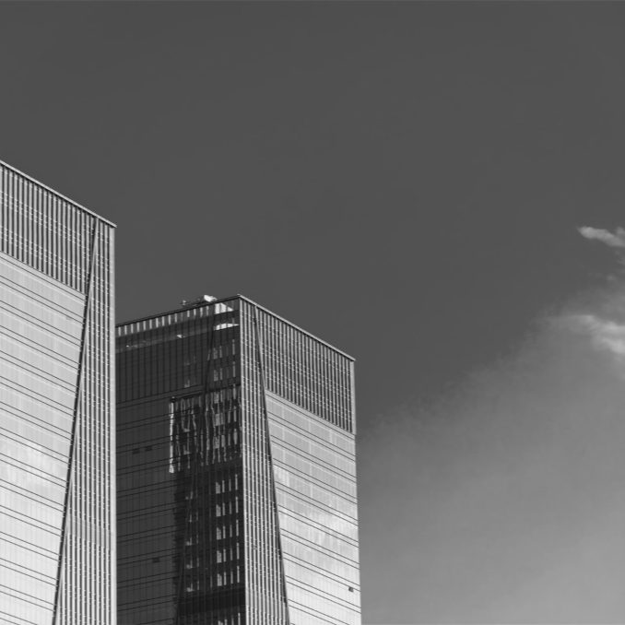
“
Part one
“
项目概述

Slide 4

“
聊天机器人，是一种经由对话或文字进行交谈的计算机软件程序，能够模拟人类对话并解决不同场景下的业务需求。随着人工智能、互联网等技术的发展，聊天机器人应用多重领域，在电信、旅游、医疗航空、金融等领域均有涉及，效果明显。
“
01
人工智能技术突破了聊天机器人原有的技术瓶颈，并且实践证明，聊天机器人的使用不仅能够为企业减少一大笔人力成本，而且能够明显提高工作效率，国内外多家企业纷纷布局聊天机器人行业，聊天机器人市场一片蓝海。
P A G E

Slide 5
“
Part two
“
项目背景

Slide 6
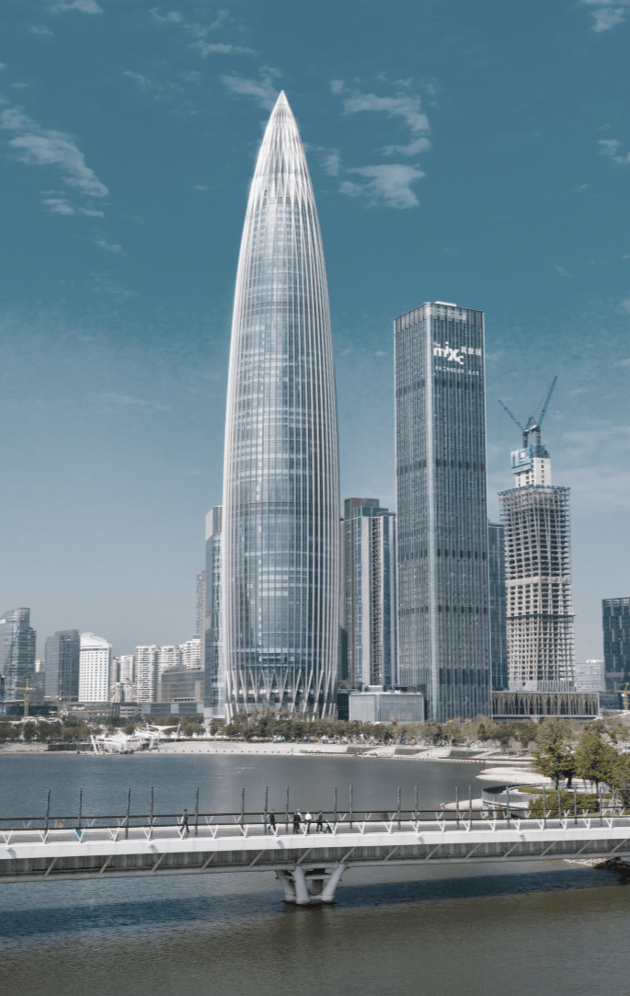
在航空领域，2019年，国际航空电讯集团(SITA)发布的航空业IT趋势报告中显示，航空公司对聊天机器人高度关注。89%的航空公司已经开始或计划投资在聊天机器人方向，调查显示已用或计划使用聊天机器人的机场占比61%。
2014-2018年，全球服务机器人销量逐年增长，2018年为1657.1万台，同比增长61.29%，增长迅速。聊天机器人作为服务机器人的重要产品，能够应用各种领域。其市场规模也逐步扩大。
01
03
聊天机器人市场前景良好
规模将进一步扩张
据有关数据显示，2016年全球聊天机器人市场规模约7亿美元，2018年聊天机器人市场规模达到11.7亿美元，增长率达67%，增速较大。据全球聊天机器人市场预测报告显示，2019-2026年间聊天机器人相关市场将加速增长，复合增长率达30.9%，30%将应用客服领域。
聊天机器人应用范围广泛，作用明显。预计到2020年，聊天机器人将为85%的客户服务交互提供助力，到2022年，聊天机器人每年将节约80多亿美元的成本。
02
04

Slide 7
“
“
Part three
需求部分

Slide 8
功能需求
系统应提供用户的问答型对话需求，例如：XXX，今天天气如何？机器人：今天天气晴，体感温度16摄氏度，建议您多加一件衣服。等等类似的对话。
系统应提供用户的闲聊类型聊天需求，例如：机器人：XXX，您今天看起来心情很好啊，是发生了什么好事情么。等等类似的对话。
问答类型
闲聊类型
系统应可以从与用户的对话当中，提取有效信息并分析出用户当前的心情概率，并以此为依据进行闲聊类型聊天的方向选择。例如：当判断用户表现出明显的不耐烦或者其他消极情绪时，要及时停止话题结束对话，等
系统应在不同问答类型聊天的基础上，进行与家居设备的操作互动。例如，XXX，我想听《xxxx》音乐，当用户提出这样的目的性问答聊天时，系统需要进行回应，并进行音乐播放的操作。类似的还有，开门，关灯等，达到智能家居的效果。
情感分析
智能家居

Slide 9
其他需求
时间要求：机器人响应时间不大于3秒。
正确率要求：机器人的响应需要逻辑正确，正确率大于80%
用户界面要求：程序将采用800×600分辨率的窗口模式运行.初始界面会提示如何使用聊天机器人.
硬件要求：10MB以上硬盘可用存储空间
运行环境要求：windows10
性能
接口
硬件
环境

Slide 10
关于我们
聊天机器人技术涉及人工智能的自然语言理解(NLU)，自然语言生成(NLG)，语音识别(ASR)等。目前，自然语言理解功能包括用户意图识别，用户情感识别，指代消解，省略回复，回复确认及拒识判断等技术。自然语言生成则可以根据对话管理部分产生的非语言信息，自动生成面向用户的自然语言反馈，包括检索式和生成式。
Synergistically utilize technically sound portals with, Synergistically utilize technically sound, , Synergistically

Slide 11
Synergistically utilize technically sound portals with, Synergistically utilize technically sound, , Synergistically
Thank You！
Synergistically utilize technically sound portals with, Synergistically utilize technically sound, , Synergistically

